Slide 1
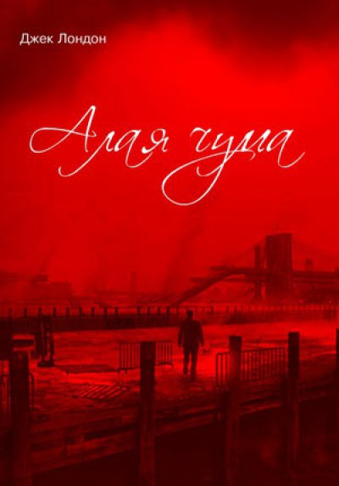
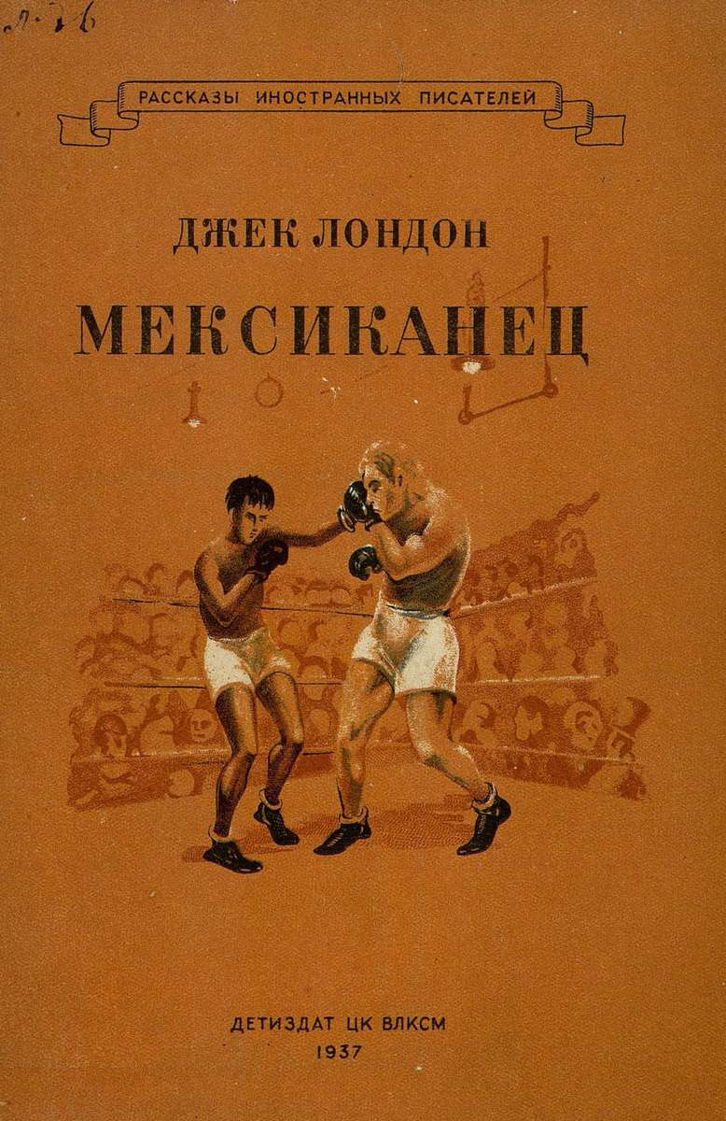
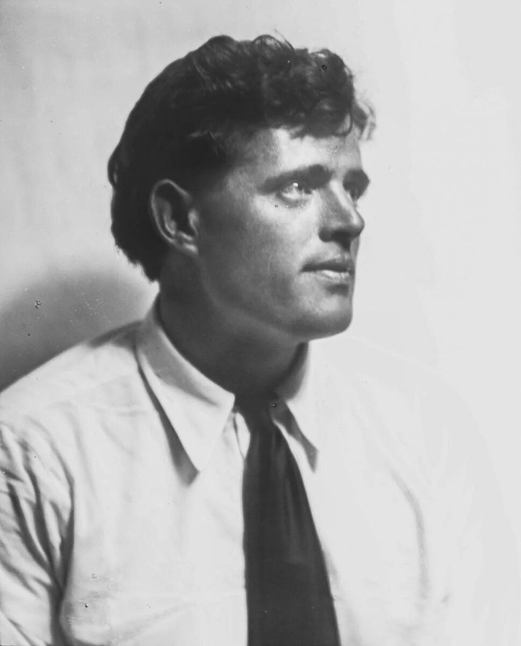
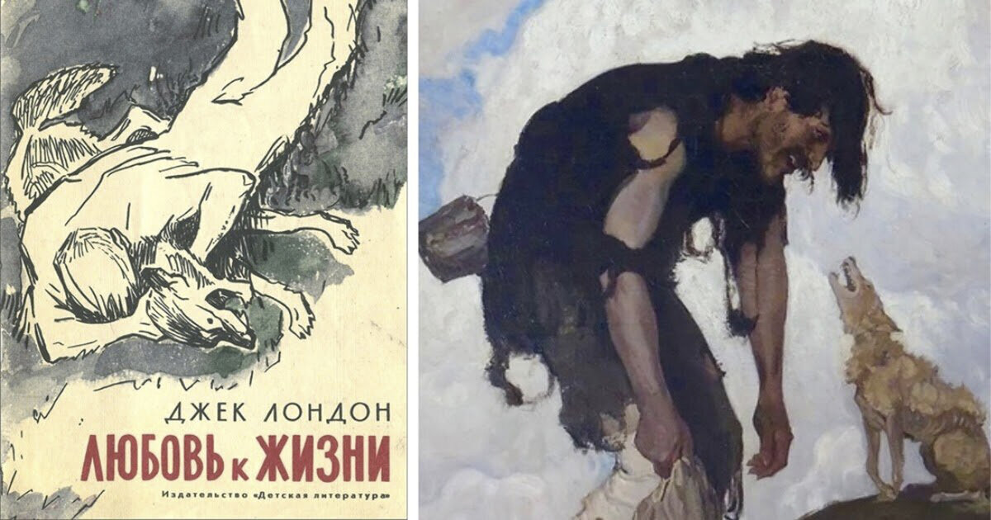
Джек Лондон
1876-1916
Мать Джека звали Флора, а отца-Уильям Чейни. Первый год воспитывался у знакомой Флоры. Второй отец-Джон Лондон; в раннем возрасте начал работать.
Крупнейший писатель начала ХХ в., в своих произведениях описывал мир романтики приключений, а также мир мужественных людей.

